Slide 1
সবাইকে শুভেচ্ছা
স্বাগতম

Slide 2
মোঃহাবিবুর রহমান
ইনস্ট্রাক্টর (পদার্থবিজ্ঞান)
টেকনিক্যাল স্কুল ও কলেজ
কিশোরগঞ্জ ।
0171৫৩৪২৯৩৪
শ্রেণিঃদশম
বিষয়ঃ পদার্থ বিজ্ঞান-২
অধ্যায়ঃ ৯ম
সময়ঃ ৪৫ মিনিট

Slide 3
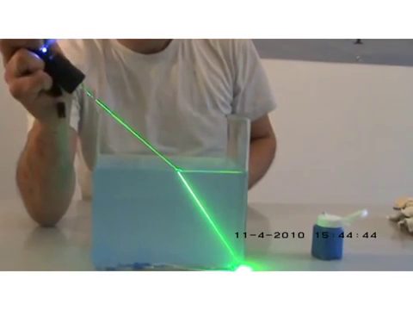
পরীক্ষণটি লক্ষ্য কর
`
আলোক রশ্মির এই দিক কোন দিকে পরিবর্তিত হয়েছে ?
আলোক রশ্মির এই দিক পরিবর্তের ঘটনাকে কী বলে ?
Notes:
আলোরশ্মি এক মাধ্যম হতে অন্য মাধ্যমে প্রবেশ করলে আলোকরশ্মির যে দিক পরিবর্তন হয় তা বুঝাতে ভিডিও টি দেখিয়ে সংশিষ্ট প্রশ্ন করতে পারেন ।

Slide 4
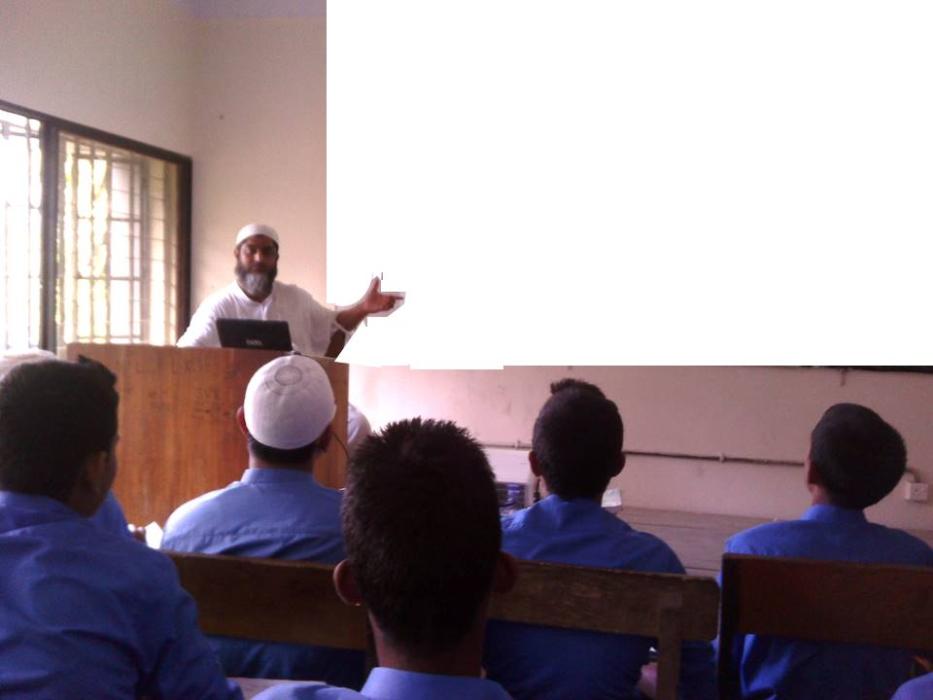
আজকের পাঠ শিরোনাম
আলোর প্রতিসরণ ও প্রতিসরণের সূত্র

Slide 5
শিখনফল
এ পাঠ শেষে শিক্ষার্থীরা .................
আলোর প্রতিসরণ কাকে বলে তা বলতে পারবে।
আপতিতরশ্মি প্রতিসৃতরশ্মি কি তা লেখতে পারবে।
আপাতন কোণ ও প্রতিসরণ কোন কি তা ব্যাখ্যা করতে পারবে।
প্রতিসরণের সূত্র কি তা বর্ণনা করতে পারবে।

Slide 6
A
N
অভিলম্ব
আপতিত রশ্মি
i
বায়ূ (হালকা মাধ্যম)
O
কাঁচ ( ঘন মাধ্যম)
r
এক্ষেত্রে i > r অর্থাৎ প্রতিসরিত রশ্মি অভিলম্বের দিকে বেঁকে যায়
N'
A'
B

Slide 7
N
B
অভিলম্ব
A'
এক্ষেত্রে i < r অর্থাৎ প্রতিসরিত রশ্মি অভিলম্ব থেকে দূরে সরে যায়
r
বায়ু (হালকা মাধ্যম)
O
কাঁচ ( ঘন মাধ্যম )
i
আপতিত রশ্মি
A
N'

Slide 8
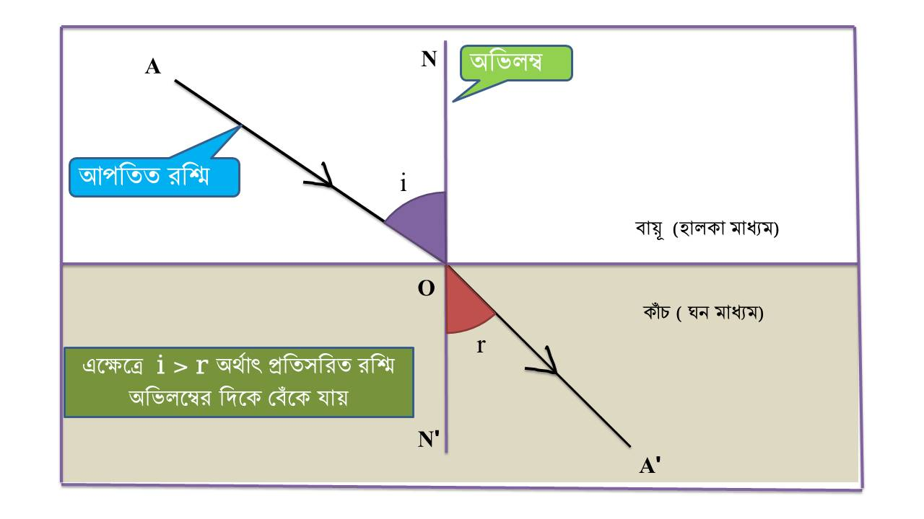
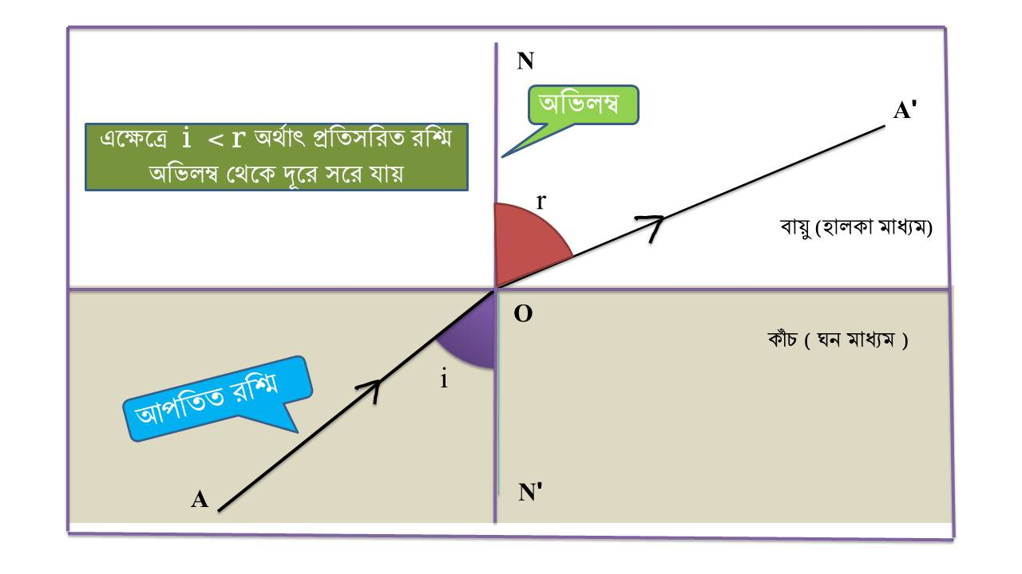
আলোর প্রতিসরণ
আলোর প্রতিসরণঃ আলো যখন হালকা থেকে ঘন মাধ্যমে প্রবেশ করে তখন প্রতিসরিত রশ্মি অভিলম্বের দিকে বেঁকে যায়। আবার আলো যখন ঘন থেকে হালকা মাধ্যমে প্রবেশ করে তখন প্রতিসরিত রশ্মি অভিলম্ব থেকে দূরে সরে যায়। সুতরাং দুই মাধ্যমের বিভেদ তলে আলোকরশ্মির দিক পরিবর্তনের এই ঘটনাকে আলোর প্রতিসরণ বলে।

Slide 9
A
N
অভিলম্ব
আপতিত রশ্মি
i
বায়ূ (হালকা মাধ্যম)
O
কাঁচ ( ঘন মাধ্যম)
r
আপতিতরশ্মি AO প্রতিসরিতরশ্মি OA‘ এবং অভিলম্ব NON' একই সমতলে আছে ।
আপতিতরশ্মি AO প্রতিসরিতরশ্মি OA‘ এবং অভিলম্ব NON' কী ভাবে আছে।
N'
A'
B

Slide 10
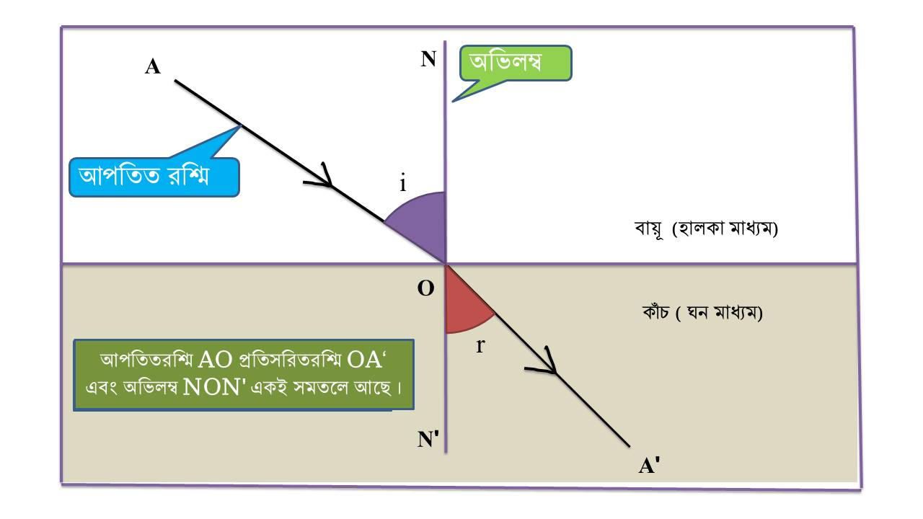
আলোর প্রতিসরনের সূত্র
প্রথম সূত্রঃ আপতিতরশ্মি AO প্রতিসরিতরশ্মি OA‘ এবং অভিলম্ব NON' একই সমতলে থাকে ।

Slide 11
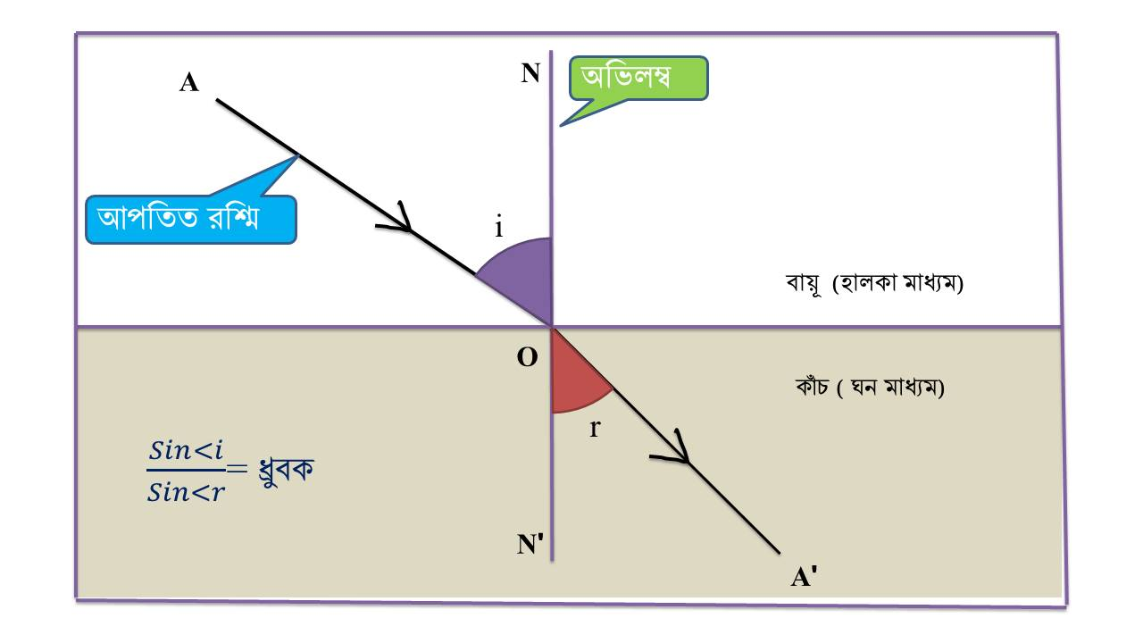
আলোর প্রতিসরনের সূত্র
দ্বিতীয় সূত্রঃ একজোড়া নির্দিষ্ট মাধ্যম ও নির্দিষ্ট রঙের আলোর জন্য আপাতন কোণের সাইন এবং প্রতিসরন কোণের সাইনের অনুপাত সর্বদাই ধ্রুব থকে। অর্থাৎ
$\frac{Sin<i}{Sin<r}$= ধ্রুবক

Slide 12
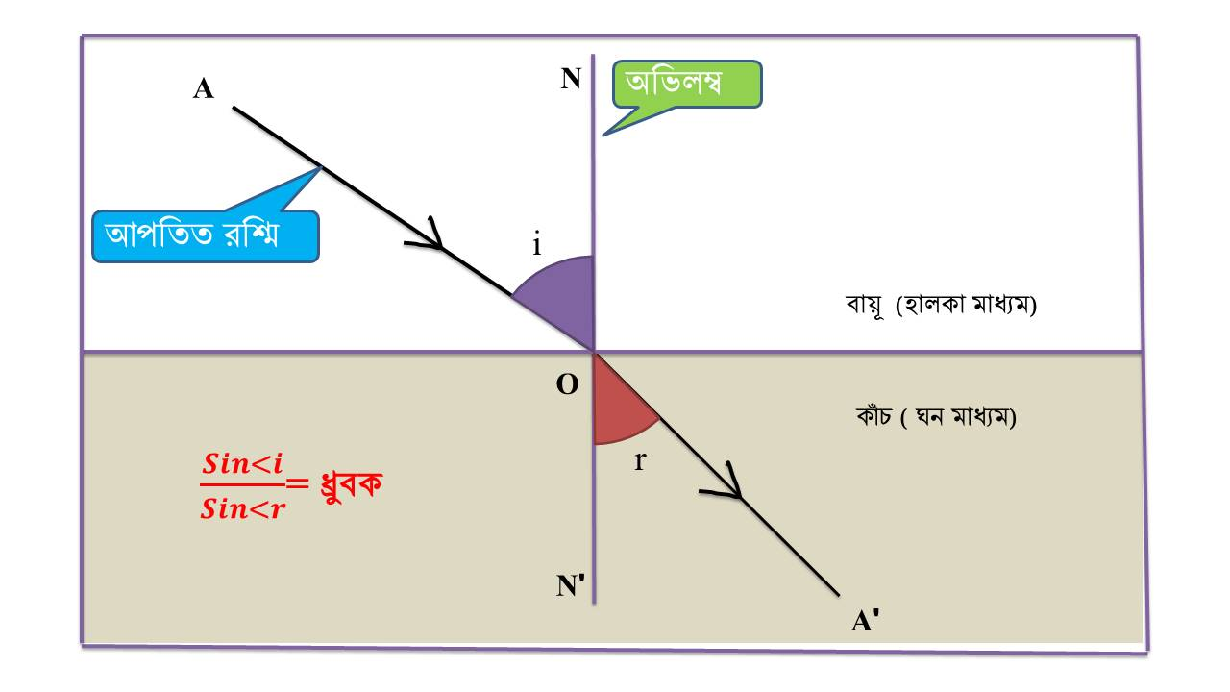
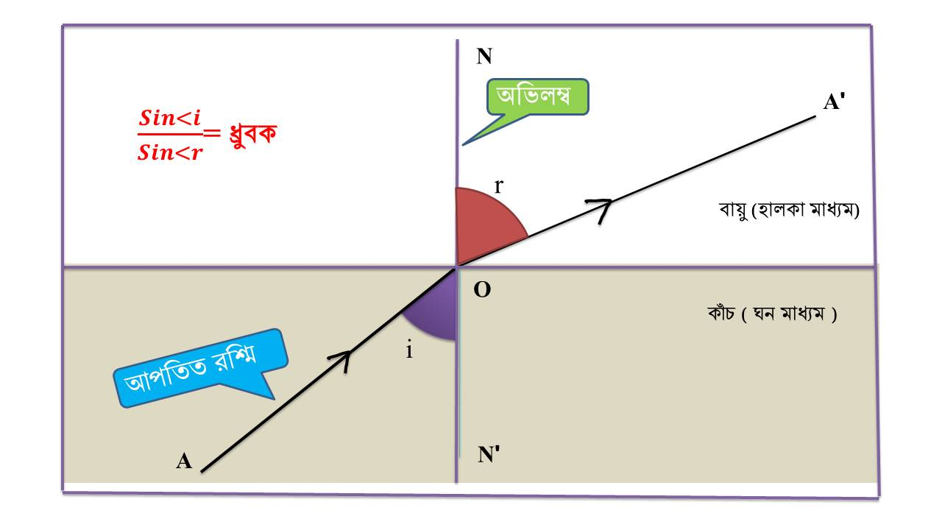
প্রতিসরণাংক
প্রতিসরণাংকঃ একজোড়া নির্দিষ্ট মাধ্যম ও নির্দিষ্ট রঙের আলোর জন্য আপাতন কোণের সাইন এবং প্রতিসরন কোণের সাইনের অনুপাত সর্বদাই ধ্রুব থকে। অর্থাৎ
$\frac{Sin<i}{Sin<r}$= ধ্রুবক
এই ধ্রুব সংখাকে প্রথম মাধ্যমের সাপেক্ষে দ্বিতীয় মাধ্যমের প্রতিসরণাংক বলে। একে μ দ্বারা প্রকাশ করা হয়। অর্থাৎ
$\frac{Sin<i}{Sin<r}$= $μ$

Slide 13
আপেক্ষিক প্রতিসরণাংক
আপেক্ষিক প্রতিসরণাংকঃ একজোড়া নির্দিষ্ট মাধ্যম ও নির্দিষ্ট রঙের আলোর জন্য আপাতন কোণের সাইন এবং প্রতিসরন কোণের সাইনের অনুপাত সর্বদাই ধ্রুব থকে। অর্থাৎ
$\frac{Sin<i}{Sin<r}$= ধ্রুবক
এই ধ্রুব সংখাকে প্রথম মাধ্যমের সাপেক্ষে দ্বিতীয় মাধ্যমের আপেক্ষিক প্রতিসরণাংক বলে। একে μ দ্বারা প্রকাশ করা হয়। অর্থাৎ
$\frac{Sin<i}{Sin<r}$= ₁$μ2$

Slide 14
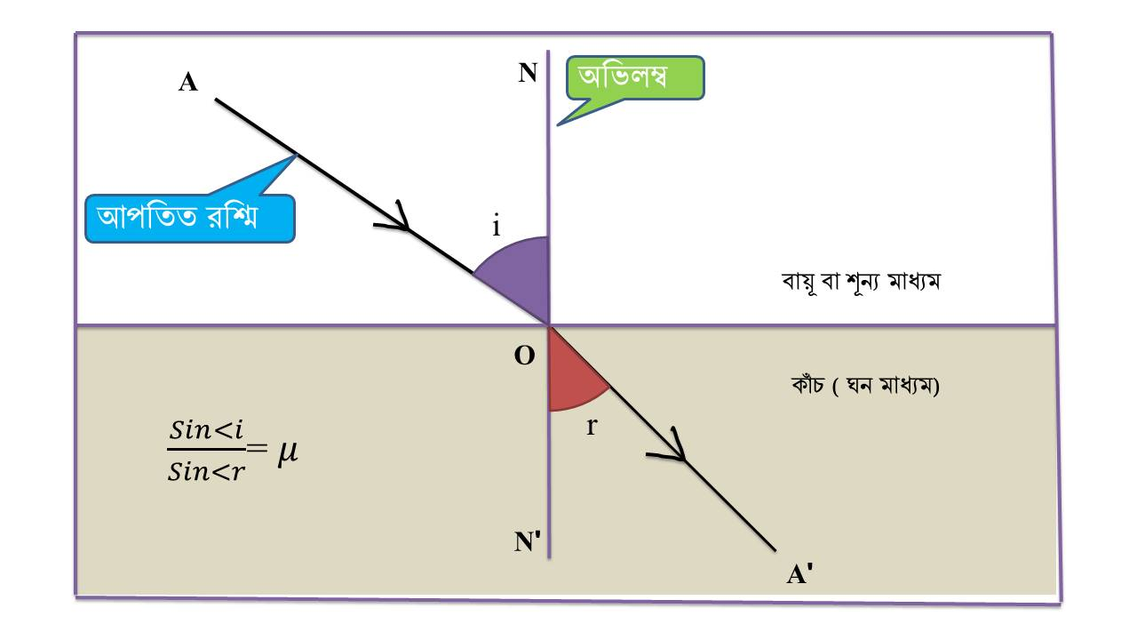
পরম প্রতিসরণাংক
পরম প্রতিসরণাংকঃ আলো যখন শূন্য বা বায়ূ মাধ্যম থেকে অন্য কোন মাধ্যমে প্রবেশ করে তখন নির্দিষ্ট রঙের আলোর জন্য আপাতন কোণের সাইন এবং প্রতিসরন কোণের সাইনের অনুপাত সর্বদাই ধ্রুব থকে। অর্থাৎ
$\frac{Sin<i}{Sin<r}$= ধ্রুবক
এই ধ্রুব সংখাকে শূন্য বা বায়ূ মাধ্যমের সাপেক্ষে দ্বিতীয় মাধ্যমের পরম প্রতিসরণাংক বলে। একে μ দ্বারা প্রকাশ করা হয়। অর্থাৎ
$\frac{Sin<i}{Sin<r}$= $μ$

Slide 17
“শতভাগ অনলাইন শিক্ষা কার্যক্রম বাস্তবায়ন হলে,
সকল স্তরের শিক্ষার্থীর ফেলের হার শূন্যের কোটায় যাবে চলে”

Slide 18
Avjøvn& আমাদের mnvq nDb AvR G ch©šÍB ‡Lv`v nv‡dR

